Slide 1

2020-2021
5eme classe du primaire
5^{η} δημοτικού
Εκπαιδευτικοσ: Ελισαβετ Καρακοζογλου

Slide 2
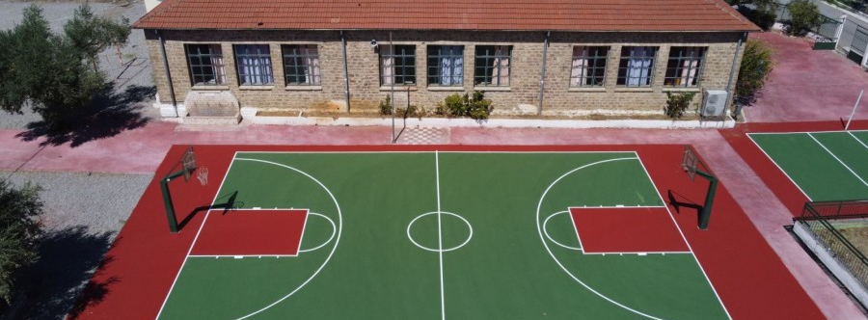
^{2eme} école de Panaitolio

Slide 3


Notre classe de français
Η τάξη των γαλλικών

Slide 4
Φέτος, στην τάξη μας…

Slide 5



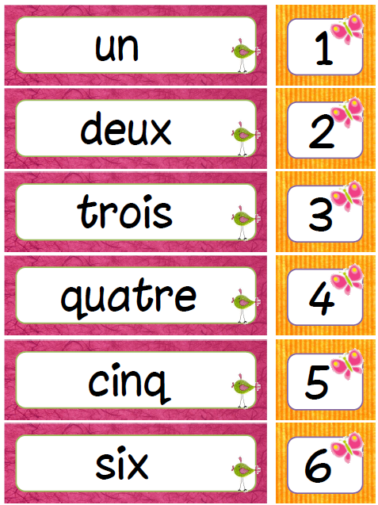
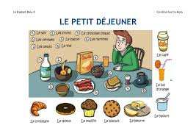
Αποκτήσαμε νέες γνώσεις…

Slide 6
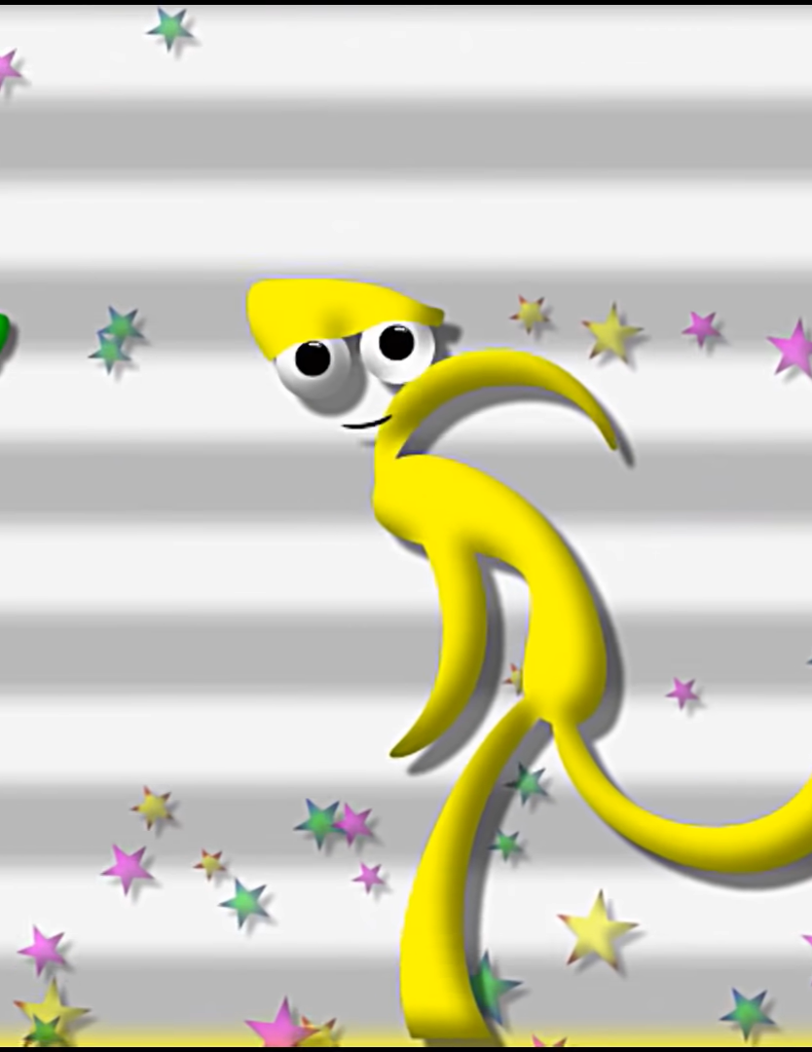

Τραγουδήσαμε…

Slide 7
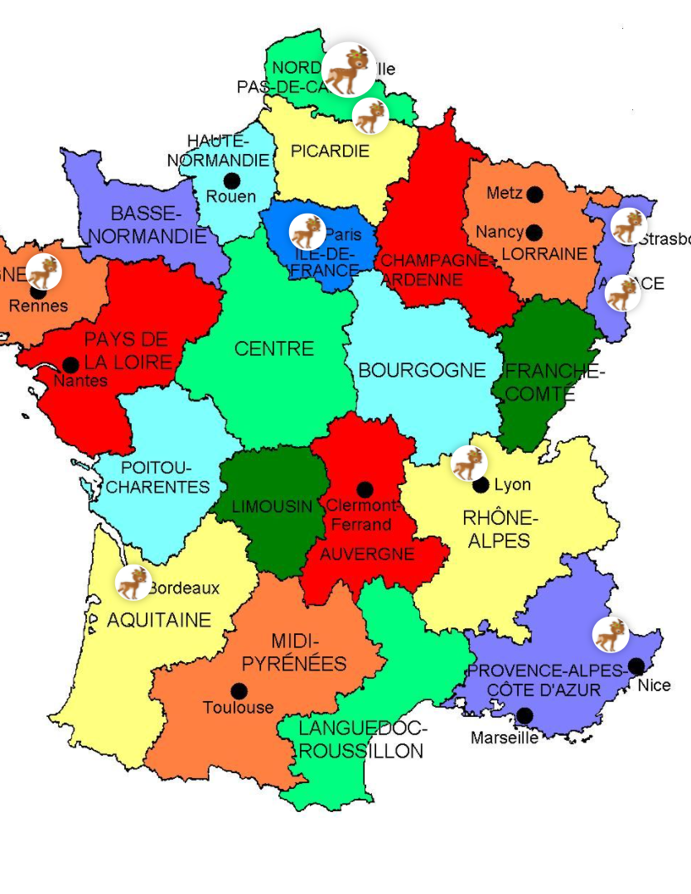
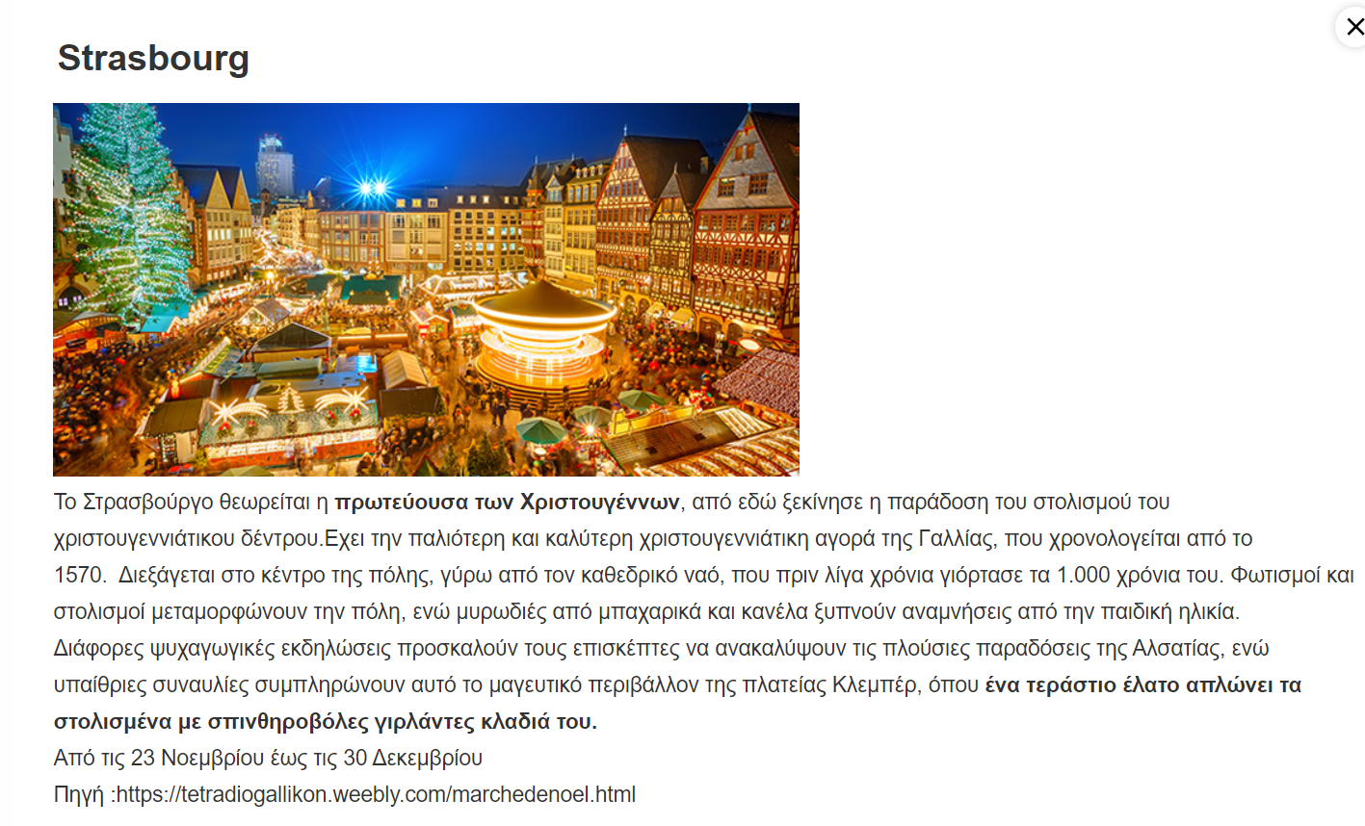
Κάναμε διαδικτυακή βόλτα στις χριστουγεννιάτικες αγορές της Γαλλίας…

Slide 8
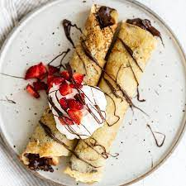
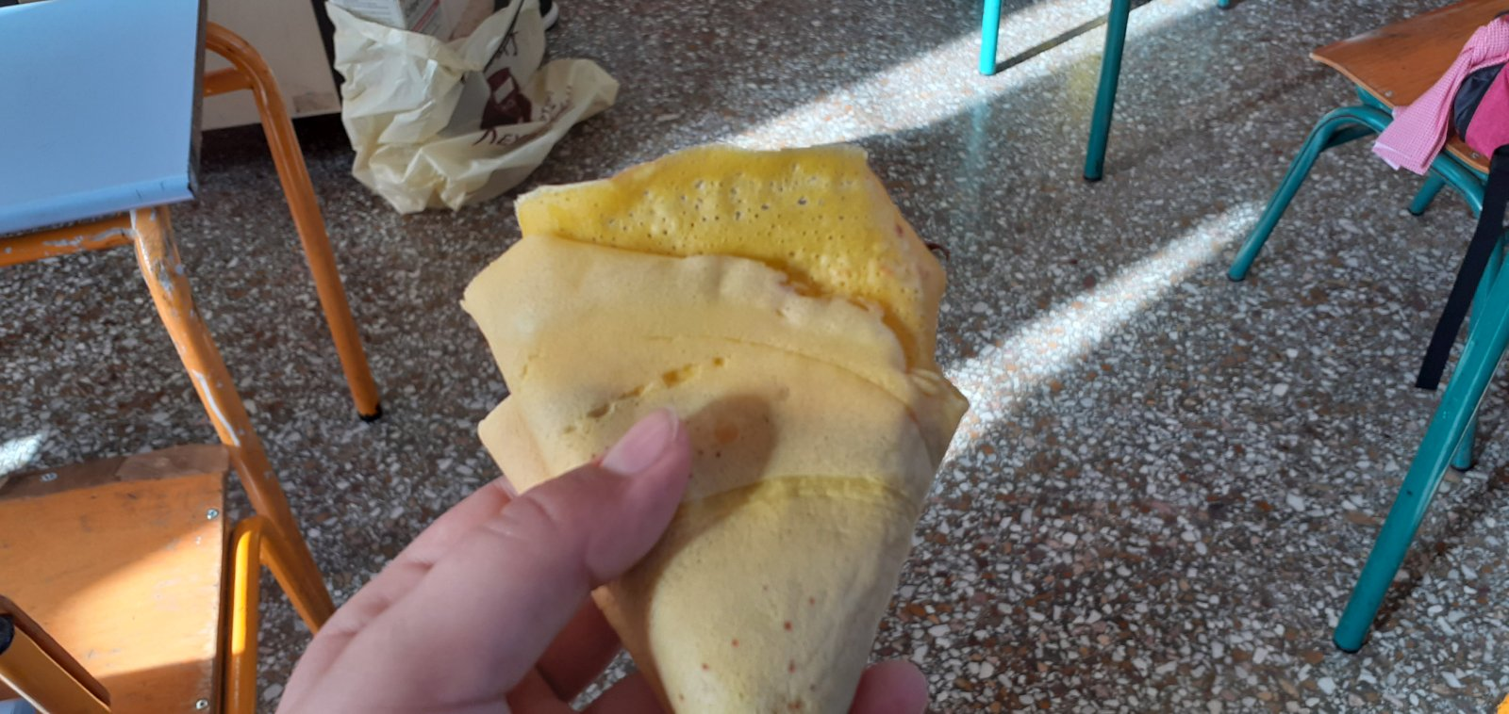
Φτιάξαμε κρέπες…

Slide 9
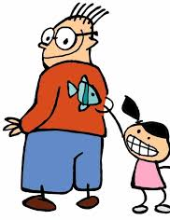

Μιλήσαμε για το έθιμο της Πρωταπριλιάς και εξηγήσαμε γιατί το έθιμο αυτό έχει τις ρίζες του στη Γαλλία…

Slide 10
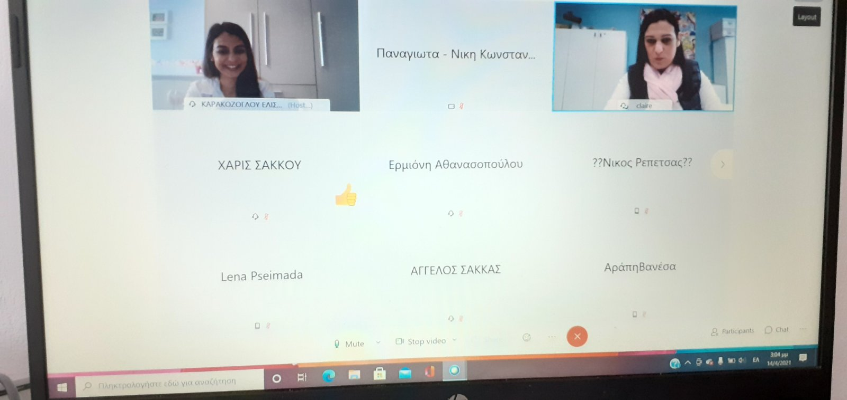
Γιορτάσαμε την επέτειο 200 ετών από την Ελληνική Επανάσταση…
Στα πλαίσια της Γαλλοφωνίας 2021 κάναμε μαζί με το Γαλλικό Ινστιτούτο Λάρισας, ένα εκπαιδευτικό ταξίδι στην ιστορία και στους Γάλλους Φιλέλληνες και μιλήσαμε για το ενδιαφέρον που προκάλεσε ο ξεσηκωμός των Ελλήνων στη Γαλλία αλλά και στην Ευρώπη…

Slide 11
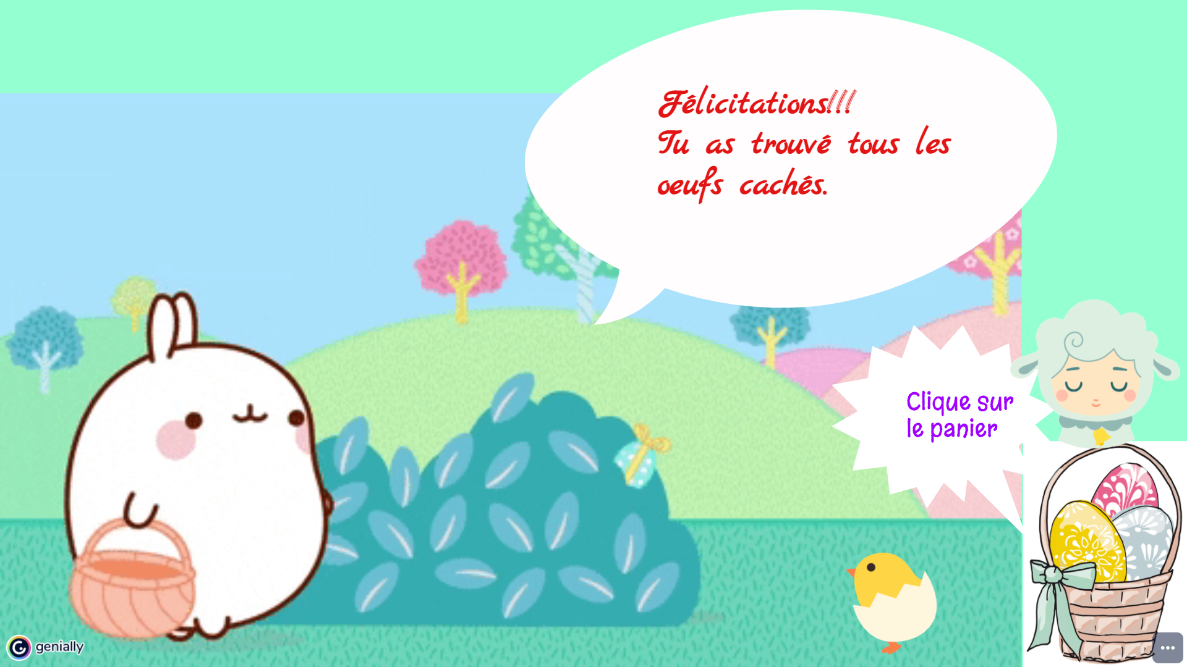
Κάναμε Πασχαλινό διαδικτυακό κυνήγι σοκολατένιου αυγού…

Slide 12
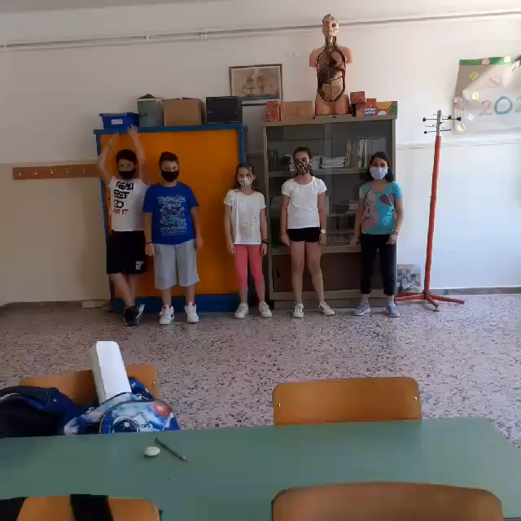
Και φυσικά…χορέψαμε, τραγουδήσαμε και διασκεδάσαμε…!
J
E
V
E
U
X
!

Slide 13


Σας ευχαριστώ πολύ για την υπέροχη χρονιά!

